Slide 1
CHỦ ĐỀ 3. TỔ CHỨC LƯU TRỮ,
TÌM KIẾM VÀ TRAO ĐỔI THÔNG TIN
Bài 4: Cây thư mục
(Tiết 1)

Slide 2



Khởi động
Tệp và thư mục nên được sắp xếp hợp lý trong cấu trúc cây để tối ưu hóa việc tìm kiếm, bao gồm việc đặt tên rõ ràng, phân loại logic, và tổ chức cây thư mục sao cho dễ hiểu và sử dụng.
Vậy cách sắp xếp, phân loại thế nào là hợp lí? Cấu trúc cây thư mục thế nào là hợp lí?

Slide 3
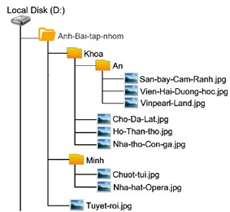
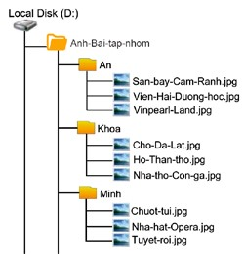

1. Tạo thư mục với cấu trúc cây hợp lí
  Hình 18. Cây thư mục 1
  Hình 19. Cây thư mục 2
  Cây thư mục nào có cấu trúc hợp lí hơn? Tại sao?
Thảo luận nhóm đôi

Slide 4
1. Tạo thư mục với cấu trúc cây hợp lí
Để tạo được một cấu trúc cây thư mục hợp lí, em thực hiện:
Thường xuyên dọn dẹp và sắp xếp lại các thư mục và tệp trong máy tính
– Đặt tên thư mục hoặc tệp theo một cách thống nhất.
– Phân loại tệp và sắp xếp vào các thư mục. Ví dụ: phân theo loại tệp (tệp ảnh, phim, văn bản, trình chiếu,…), theo thời gian (theo từng năm, từng tháng,…)

Slide 5


• Sắp xếp các thư mục và tệp bằng cấu trúc cây hợp lí sẽ giúp tìm kiếm dễ dàng và tiết kiệm thời gian.
• Để có được cấu trúc cây hợp lí em cần phân loại các tệp theo các tiêu chí như thời gian, nội dung, loại tệp, người sở hữu,…
Vì sao việc đặt tên cho thư mục và tệp lại quan trọng?

Slide 6
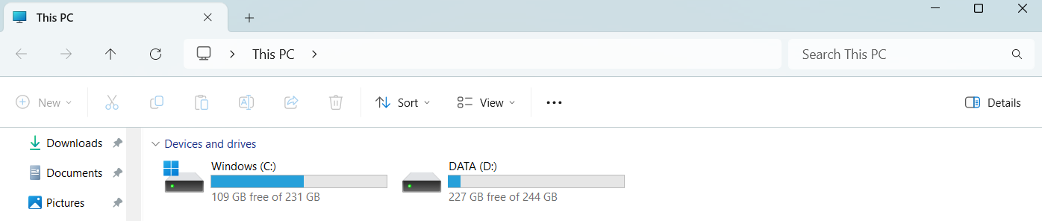

2. Công cụ tìm kiếm trên máy tính
  Công cụ tìm kiếm
  Hình 20. Công cụ tìm kiếm trên máy tính
  • Công cụ tìm kiếm trên máy tính được cung cấp trong cửa sổ phần mềm File Explorer.
  • Sử dụng công cụ tìm kiếm trên máy tính em sẽ nhanh chóng tìm thấy thư mục và tệp muốn tìm.

Slide 7

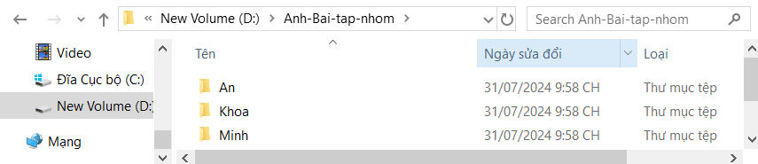


  Hình 21. Tìm kiếm thư mục và tệp
Quan sát Hình 21 và chọn phương án trả lời đúng.
Sau khi nhập cụm từ Ho-Than-tho vào ô tìm kiếm và nhấn phím Enter thì công cụ tìm kiếm sẽ tìm kiếm thư mục hoặc tệp có tên Ho-Than-tho ở đâu?
A. Trong ổ đĩa D:
B. Trong thư mục Anh-Bai-tap-nhom.
C. Trong máy tính.
D. Trong thư mục An.

Slide 8


Slide 9

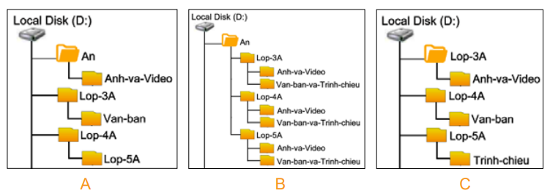
1. Theo em, phương án nào là hợp lí để tạo cây thư mục lưu trữ các tệp của bạn An trong thư mục cá nhân?

Slide 10






